Slide 1
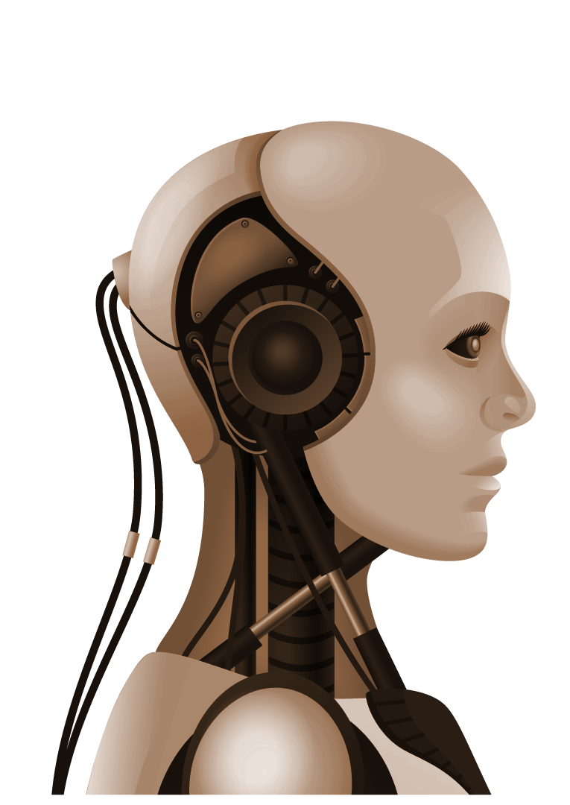
Profesor(a): Cecilia Valencia Godoy Fecha: 23/11/24 Sección: (D-IEI-N6-P1-C1) Carrera: Ingeniería en Informática
"Impacto de la Inteligencia Artificial en el Rendimiento Académico y la Preparación Profesional de los Estudiantes de Ingeniería en Informática de INACAP"
Integrantes: Sergio Cordero – Sebastián Sandoval – Pablo Espinoza

Slide 2
Pregunta central: ¿Cómo afecta el uso de herramientas de IA en su rendimiento académico?
Objetivo: Analizar el impacto de la inteligencia artificial generadora de texto en el desarrollo académico y profesional de los alumnos de Ingeniería en Informática de INACAP.
Identificar las herramientas de IA más utilizadas por los alumnos.
Evaluar las percepciones de los alumnos sobre la IA en el mercado laboral.
Analizar cómo la IA influye en sus métodos de aprendizaje.
Evaluar el uso de la IA en los trabajos académicos.
Analizar el porcentaje de uso de la IA para trabajos académicos.
Objetivos específicos:
Edad: | Predominantemente jóvenes adultos entre 18 y 25 años, aunque algunos estudiantes de Ingeniería en Informática pueden ser mayores debido a reingresos o estudios complementarios.
Ubicación: | Estudiantes matriculados en distintas sedes de INACAP a nivel nacional. Se dará prioridad a aquellas sedes con mayor representación en la carrera de Ingeniería en Informática, ubicadas en ciudades como Santiago, Concepción, Valparaíso, Temuco y Antofagasta.
Género: | Aunque tradicionalmente la carrera tiene una mayor participación masculina, existe un número creciente de mujeres interesadas en el área tecnológica.
Ocupacion: | Estudiantes a tiempo completo: La mayoría cursa su carrera como actividad principal. Trabajadores y estudiantes: Algunos compatibilizan sus estudios con empleos relacionados (soporte técnico, desarrollo de software) o no relacionados.
Factores Socioeconómicos: | Nivel socioeconómico medio-bajo a medio: Muchos estudiantes acceden a la educación superior a través de becas, créditos estatales o programas de financiamiento. Esto podría influir en su acceso a herramientas de IA (algunas son de pago).
Publico Objetivo

Slide 3

Indagación bibliográfica
La Inteligencia Artificial (IA) es una disciplina que ha crecido significativamente en las últimas décadas, transformando diversas áreas, incluyendo la educación y las carreras tecnológicas como la Ingeniería en Informática. Con la integración de herramientas basadas en IA en el ámbito académico, los estudiantes tienen la oportunidad de interactuar con nuevas tecnologías que pueden potenciar su aprendizaje y cambiar la forma en que abordan sus estudios y futuros trabajos profesionales.
En este contexto, es fundamental explorar cómo los estudiantes de la carrera de Ingeniería en Informática de INACAP perciben el impacto de la IA en su formación. ¿De qué manera las herramientas de IA, como los asistentes de programación, los generadores de texto, o las plataformas educativas personalizadas, están influyendo en sus métodos de estudio? ¿Qué tan preparados se sienten los estudiantes para enfrentar un futuro profesional donde la IA desempeñe un rol clave?
Este estudio busca comprender cómo la adopción de la IA está siendo vivida por los estudiantes, y cómo las herramientas tecnológicas pueden ayudar a mejorar la experiencia educativa y prepararlos mejor para los desafíos del futuro laboral.
Contexto/Justificación:
"Con el crecimiento acelerado de la IA en diversas industrias, es fundamental comprender cómo esta tecnología está moldeando la formación académica y las perspectivas laborales de los futuros ingenieros en informática.“(Biblioteca del congreso,21 de septiembre 2023).

Slide 4
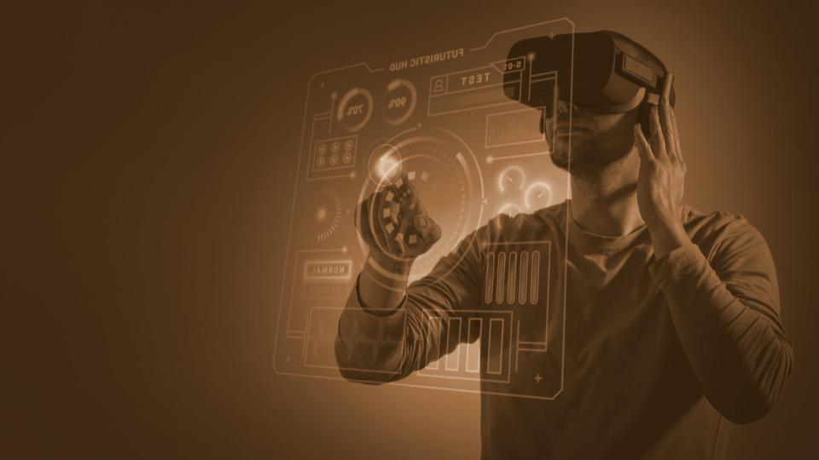
Tipo de muestreo seleccionado
Estratificado proporcional

Slide 5
Links de encuesta
Link de encuesta
Link de colaborador
link
link

Slide 6

bibliografía

